Slide 1
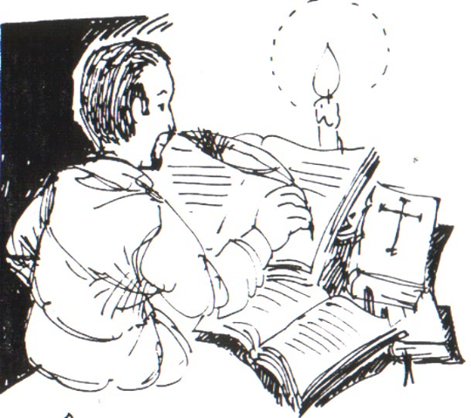
Ejercicios Espirituales
de San Ignacio

Slide 2
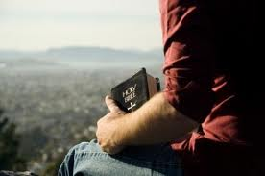
¿Qué son los EE?
Son un modo de encontrarse con uno mismo y con Dios.
En su Autobiografía San Ignacio afirma que los EE, son «…todo lo mejor que en esta vida puedo pensar, sentir y entender, así para el hombre poderse aprovechar a sí mismo, como para poder fructificar, ayudar y aprovechar a otros muchos».
Participan 3 actores: el ejercitante, el acompañante y Dios.
Presuponen que el ejercitante tenga una actitud de búsqueda y apertura.

Slide 3

¿Qué son los EE?
Los EE pueden ser camino de:
DISCERNIMIENTO para buscar y hallar lo que la persona quiere hacer con su vida.
PROFUNDIZACIÓN EN LA FE CRISTIANA para afianzar el seguimiento a Jesús.
CONVERSIÓN para disponerse a la transformación interior que realiza la gracia de Dios.
LIBERACIÓN PERSONAL para trabajar la integración profunda de la propia vida mediante el diálogo libre con Dios.

Slide 4

¿Qué son los EE?
Consisten en una secuencia ordenada de meditaciones que surgen de la profunda experiencia espiritual que vivió San Ignacio a partir de su conversión.
Los EE suscitan un modo especial de crecimiento humano y espiritual que se vive desde dentro de la propia persona. No in-forman, sino que trans-forman.
Están organizados en cuatro “semanas” o etapas, que corresponden a aspectos vitales de esta transformación personal.
Cada etapa sitúa a la persona en un itinerario progresivo y la invita a transformar el mundo de sus deseos más íntimos.

Slide 5
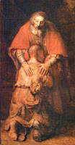
Primera Semana de Ejercicios
El principio y fundamento de mi vida y experimentarme pecador perdonado
El “Principio y Fundamento”: es el pórtico de los EE. Una consideración que guía y articula toda la experiencia hacia el sentido último de la persona que es el reconocimiento de Dios como principio y fundamento de la propia existencia y lo relativo de las otras cosas de la creación.
La experiencia de “pecador perdonado”: la persona se introduce en lo más profundo de su realidad, para abrirse a una nueva relación de reconciliación y sanación, consigo misma, con los demás, con la creación y con Dios.

Slide 6
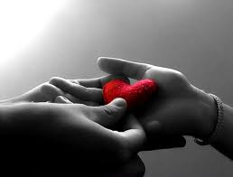
El ejercitante sale de la Primera Semana de EE con un mayor conocimiento de sí mismo y consciente del bien o mal que puede hacer en el mundo. Es decir, más consciente de su realidad personal y a la vez más confiado en la compañía que le ofrece Jesús crucificado.
Mirando al Crucificado, se ha visto a sí mismo en toda su realidad, y a la vez, ha recibido de Él el gozo sereno que produce el perdón.
Toma así nuevo impulso y nuevo aliento para seguir la ruta de la vida con esperanza y deseo de servir.

Slide 7

Segunda Semana de Ejercicios
Humano en la humanidad y
preparando la elección o reforma de la propia vida
Esta semana se centra en la llamada y presenta como horizonte la transformación real de los afectos comprendida desde la identificación con la persona de Jesús.
La oración propia en las contemplaciones de la semana es pedir “conocimiento interno del Señor, que por mí se ha hecho hombre, para que más le ame y le siga”
La dinámica tiene que ver con el discernimiento para la elección del estado o la reforma de vida, la cual no se centra en lo que voy a hacer en la vida sino en “qué voy a hacer con mi vida”.

Slide 8

Y ese querer se va conformando como lo expresa Ignacio en la oración de cierre: «yo quiero y deseo y es mi determinación deliberada, sólo que sea tu mayor servicio... »
Núcleos temáticos de la Segunda Semana de Ejercicios:
El Llamamiento: El seguimiento a Jesús.
El Dios encarnado en la humanidad de Cristo: Ponerse en contacto con los Evangelios.
Deliberar bajo cuál bandera quiero estar: La de Cristo o la del mal.
La calidad de vida en Cristo: Tres modos de persona y niveles de humildad
¿Qué Quiero hacer con Mi Vida?: El estado de mi vida o la reforma de la propia vida.

Slide 9
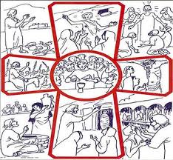
Tercera Semana de Ejercicios
Compañero del Crucificado: Humildad, generosidad y servicio
Para conectar las 2ª y 3ª semanas, San Ignacio dice: «Piense cada uno, cuanto se aprovechará en todas las cosas espirituales y humanas, cuanto sea capaz de salir de su propio amor, querer e interés»
Esta semana nos introduce al amor de Jesús hasta el extremo. Con sus contemplaciones buscamos que nuestro afecto se parezca al de Cristo.

Slide 10

La Tercera Semana ayuda a discernir la parte de cruz que toca a cada uno desde tres perspectivas convergentes:
Si se es capaz de aceptar la cruz sin amargura ni resentimientos, sino como medio de identificación con Jesús.
Si se sabe perdonar y amar con los mismos sentimientos de Jesús, encarnándose en las limitaciones de lo humano.
Si la cruz le purifica de desórdenes y egoísmos para poder amar cada vez más a sus hermanos.
Núcleos temáticos de la 3ª Semana de Ejercicios:
Última Cena: Convocados a la mesa del servicio y la fraternidad
Huerto: Transitar la noche de la fe.
Pasión, Muerte y Sepultura de Jesús: La Divinidad se esconde.

Slide 11

Cuarta Semana de Ejercicios
Resucitado y Resucitador como contemplativo en la acción
La finalidad de esta semana es doble: introducirnos en la verdad y bondad de la Palabra definitiva del Padre sobre el mundo, que no es otra que la vida en plenitud, es decir, resucitado; y desvelar la santidad y bondad a la que es atraída toda la creación y cada persona, es decir, resucitadora.
En esta semana se pide a Dios “la gracia de alegrarme y gozar intensamente de tanta gloria y gozo de Cristo nuestro Señor”.
Una alegría que me funda como creyente y como comunidad eclesial y me conecta profundamente con los demás, en sus alegrías y en sus tristezas

Slide 12

Núcleos temáticos de la 4ª Semana de Ejercicios:
Aparición a María: Modo y orden del encuentro con el Resucitado.
Apariciones a los discípulos: La ruta del discipulado.
La Divinidad: que se manifiesta por los efectos de santidad y bondad y el Oficio de la consolación al mundo.

Slide 13
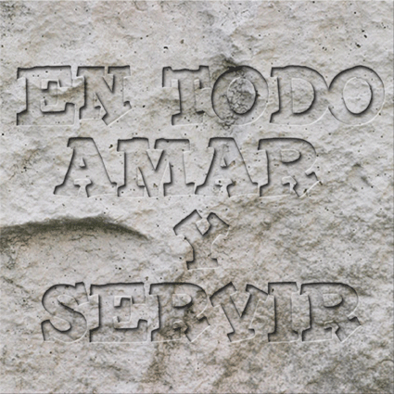
Contemplación para alcanzar amor
Cierre de los Ejercicios y apertura a la vida
Como cierre de los EE está la Contemplación para alcanzar Amor. Es la síntesis, y a la vez, el núcleo de la Espiritualidad Ignaciana.
Pero los EE no terminan allí. Se prolongan y se profundizan a través de la vida en el ejercicio permanente de un modo de ser, de vivir, de orar.
Es el talante de quien se siente permanentemente agraciado y agradecido, y por ello comprometido para “en todo amar y servir”.

Slide 14
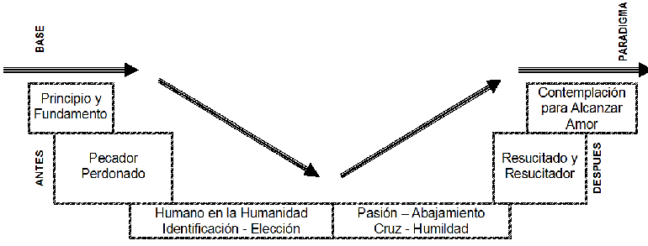
Visión General
de los Ejercicios Espirituales
Tomado de “Ejercicios Espirituales: Visión General y Proceso de la Experiencia, de Gustavo Albarrán S.J., 2010. Proponemos este documento como lectura recomendada para quienes deseen conocer más del tema. Puede descargarse de la web de CERPE desde aquí.

Slide 15
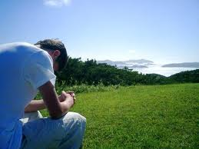
La Experiencia de
los Ejercicios Espirituales
Está pensada para que se realice en un lugar tranquilo, donde la persona pueda retirarse y concentrarse.
Se desarrolla con un acompañante, quien irá mostrando las formas de reflexionar y orar.
Se vive de manera personal, con propuestas de actividades grupales o recursos adicionales que ayuden a comprender mejor la experiencia.
Se ofrece de diversas maneras: un mes, adaptaciones o partes en 5 u 8 días, Ejercicios de la Vida Corriente, entre otros.

Slide 16


Presentación elaborada en el Centro de Reflexión y Planificación Educativa (CERPE)
www.cerpe.org.ve
Octubre de 2013

